Slide 1

MHW1
Marco Di Prima
1000001932
30/03/2022

Slide 2
Ho creato una pagina web responsive in stile travel vlogging. La pagina in questione si occupa di mostrare quali siano le mie città preferite. E’ dotata di implementazioni per la corretta visualizzazione anche su mobile, con le opportune verifiche di correttezza attraverso lo strumento smartphone di Google.
Implementa due <article>:
Nel primo vi ho inserito l’header
Nel secondo ho racchiuso la catalogazione delle città

Slide 3
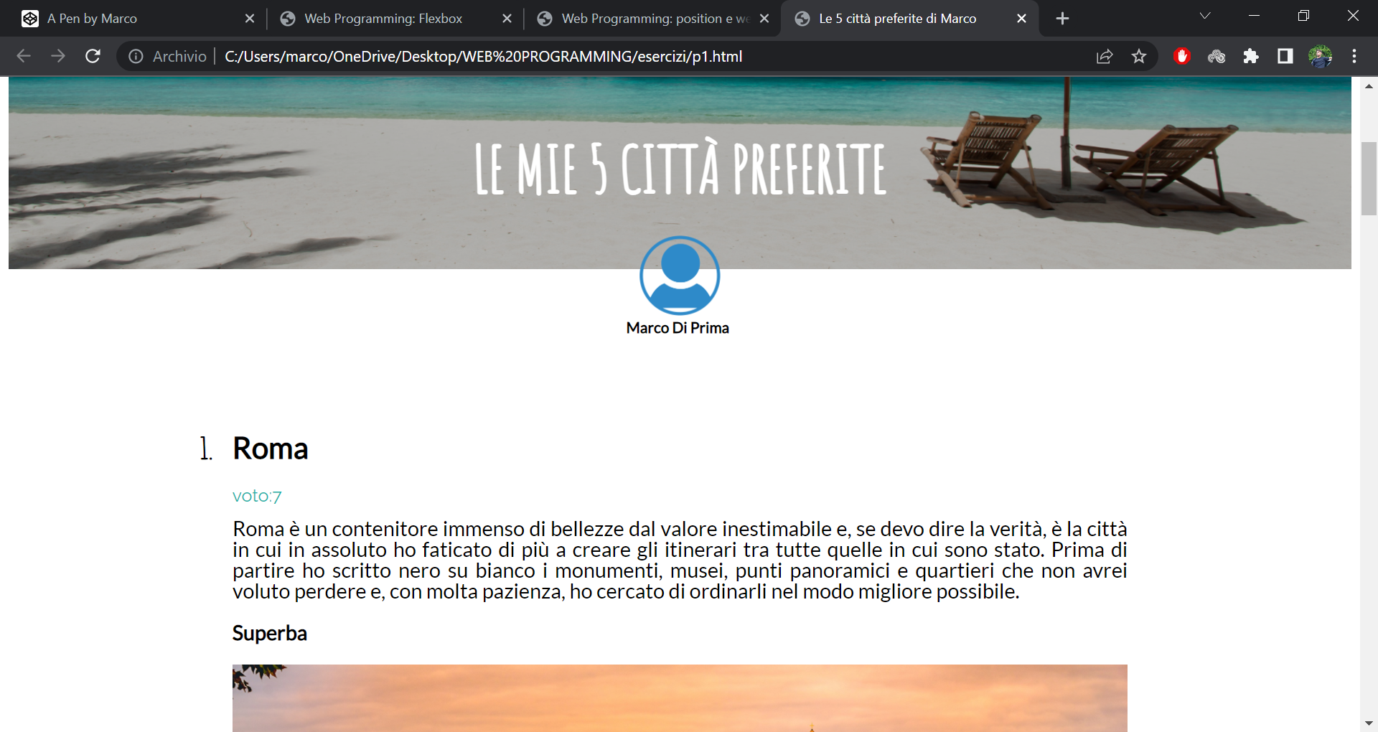
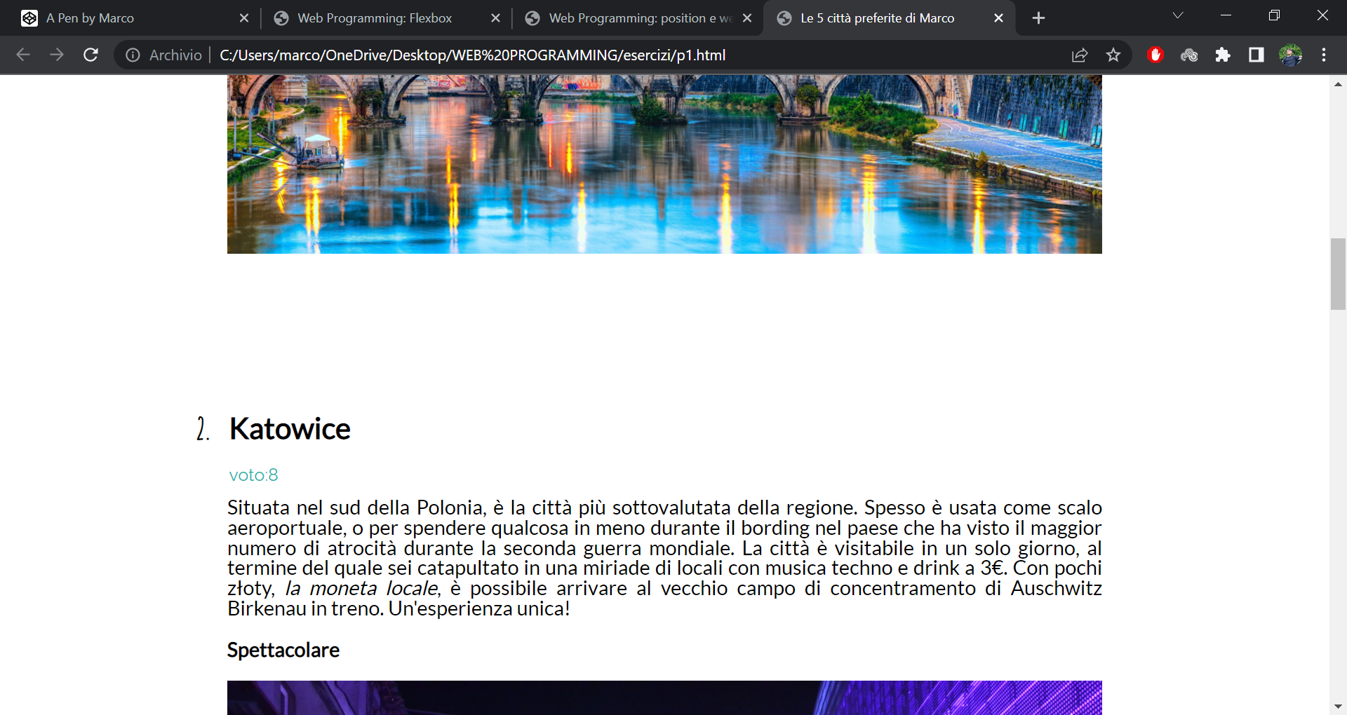
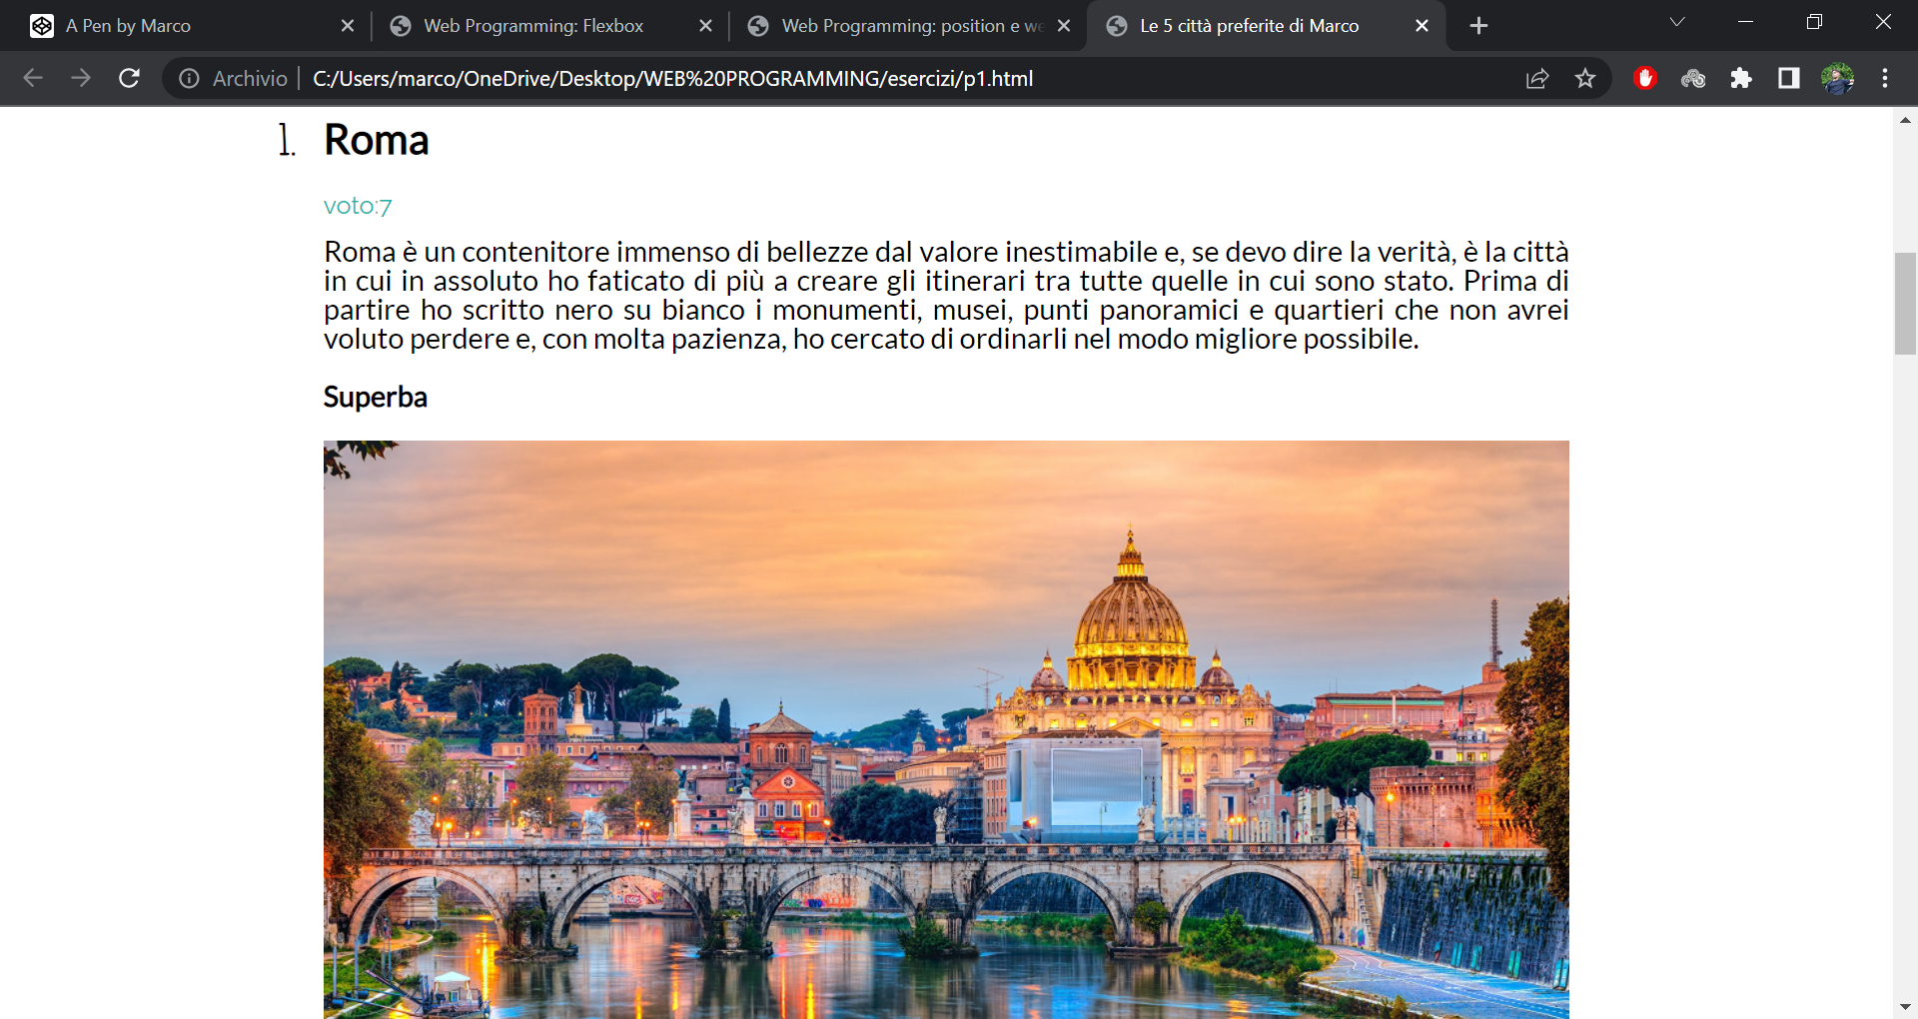
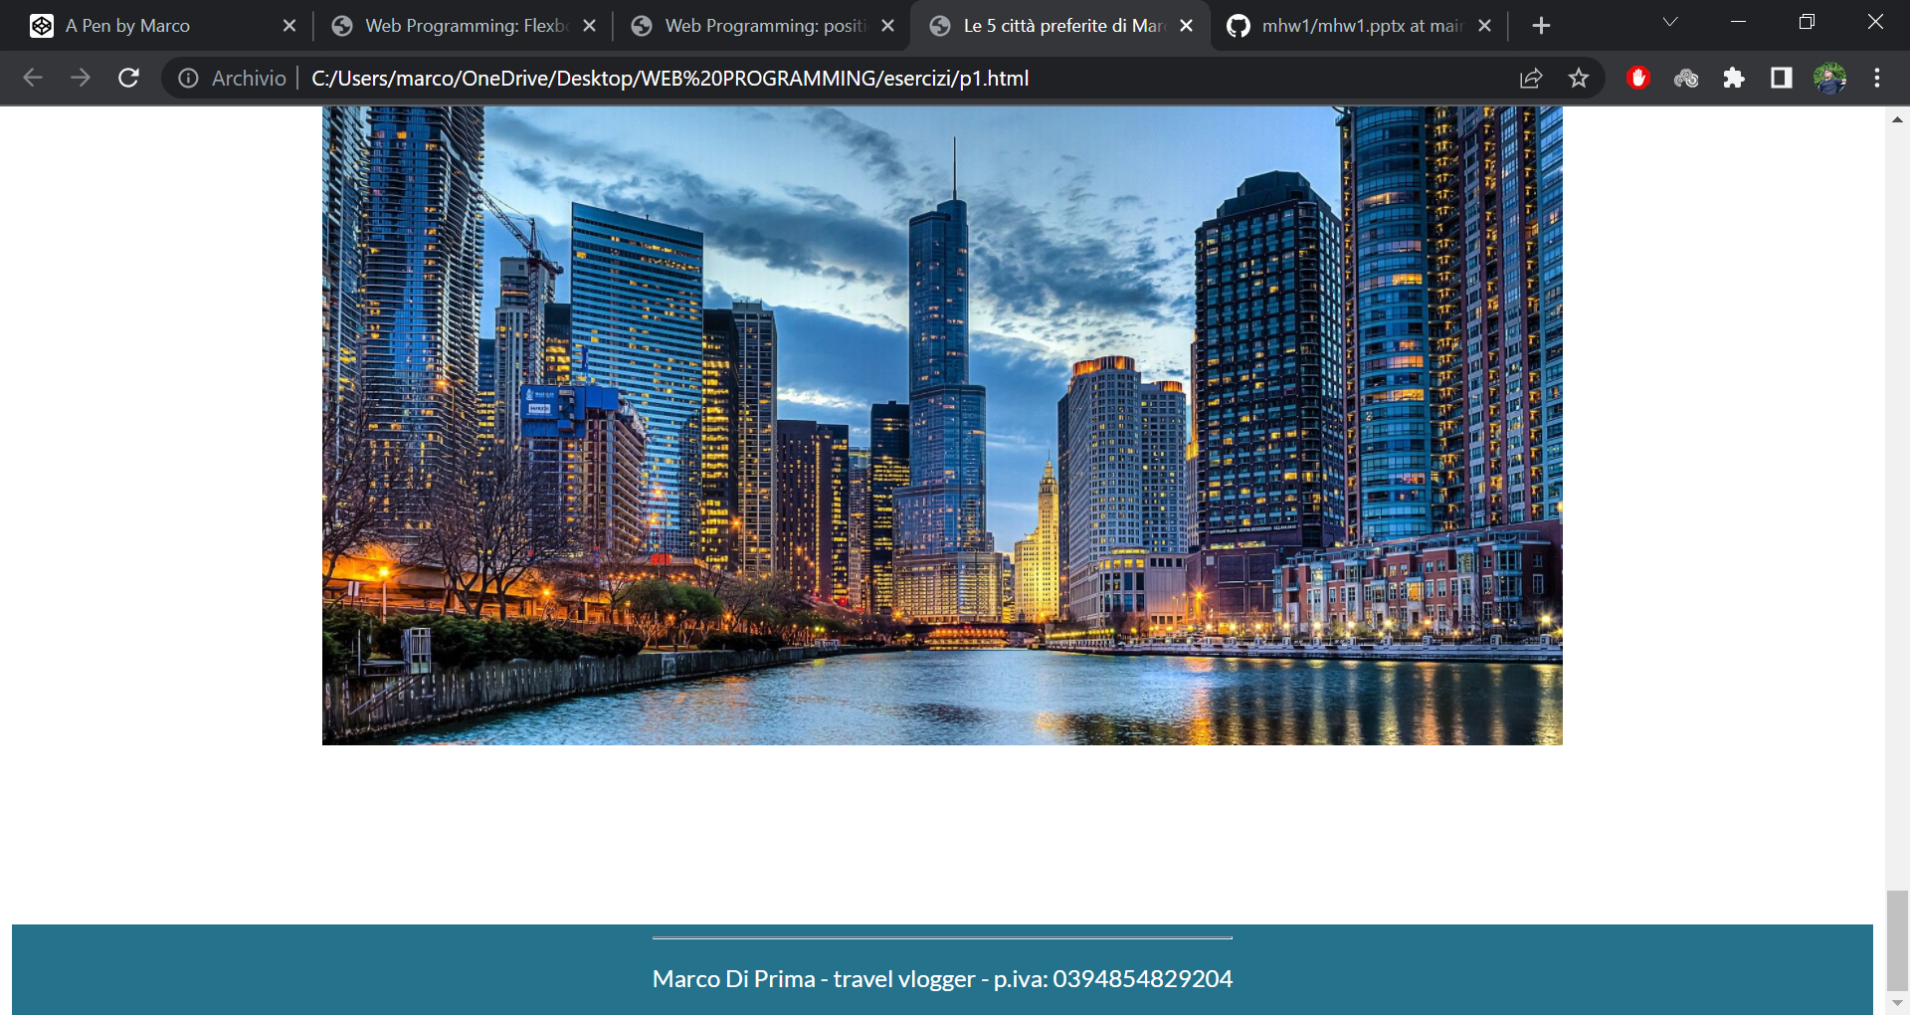
LAYOUT COMPLESSIVO

Slide 4
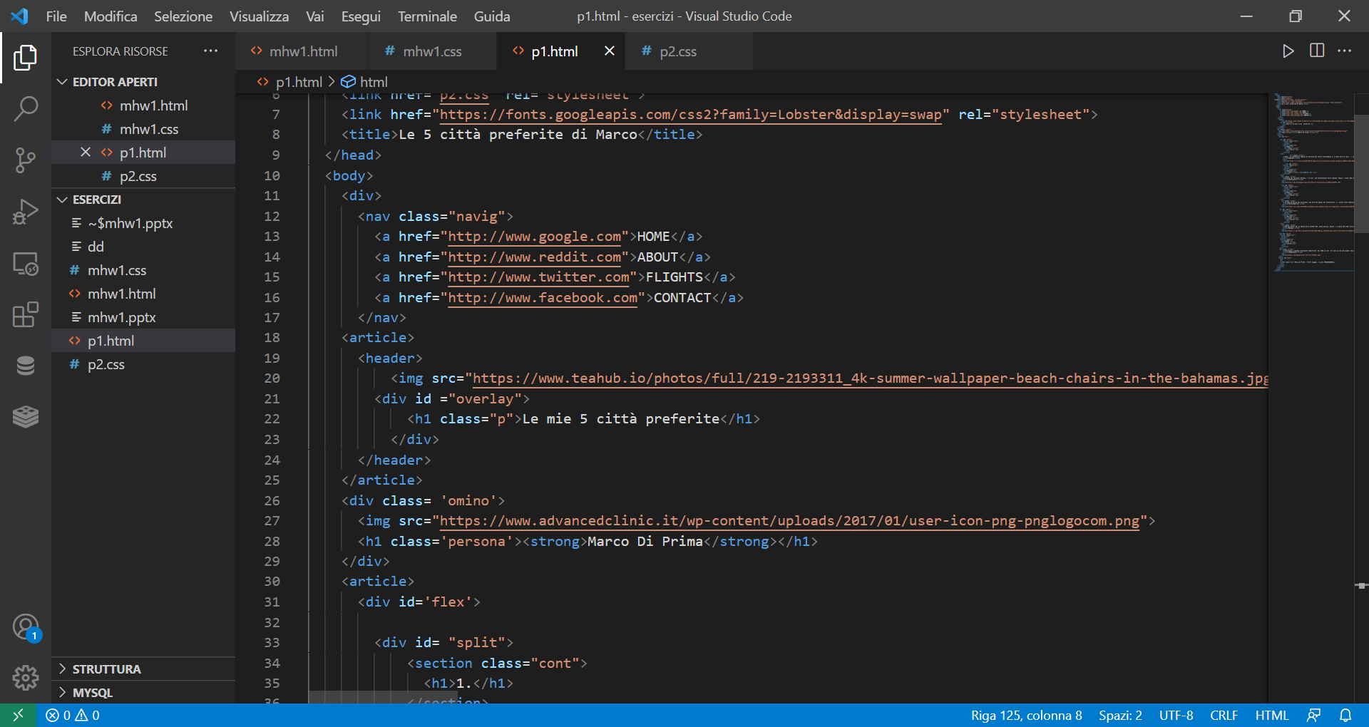
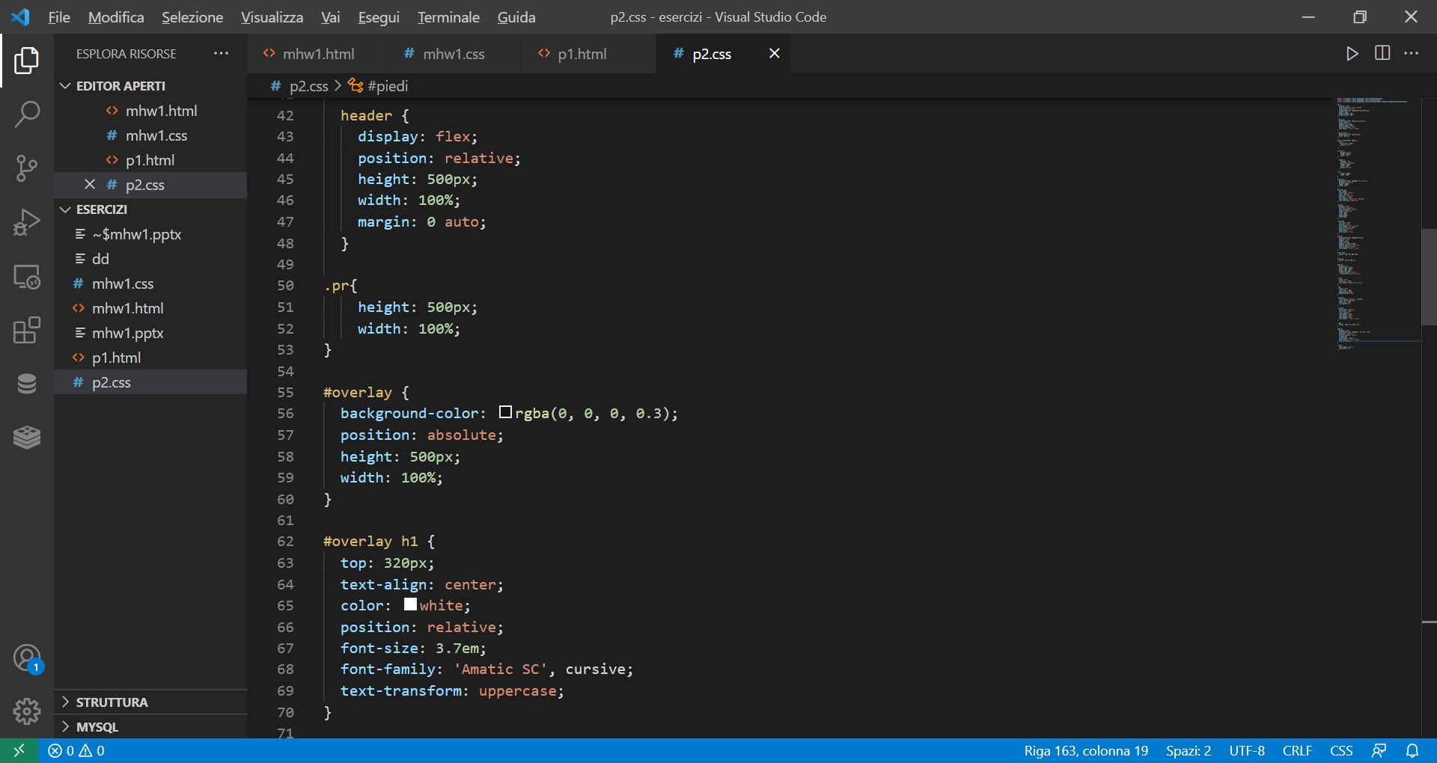
HTML
CSS
ASPETTO FINALE

Slide 5
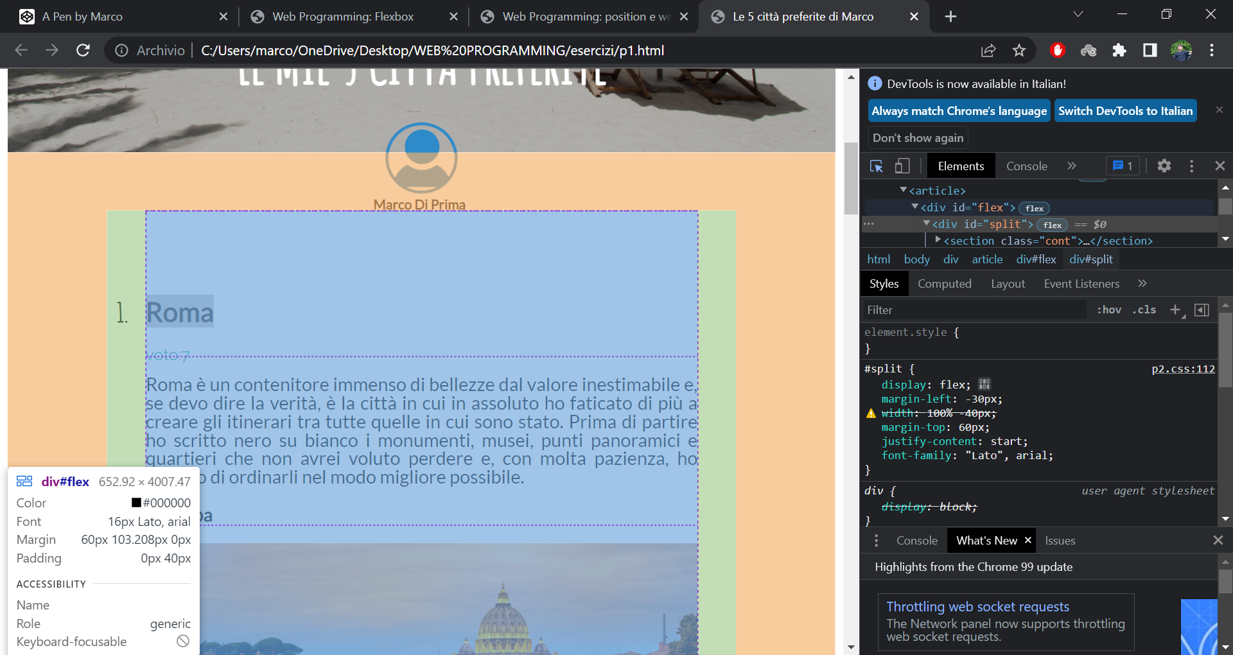
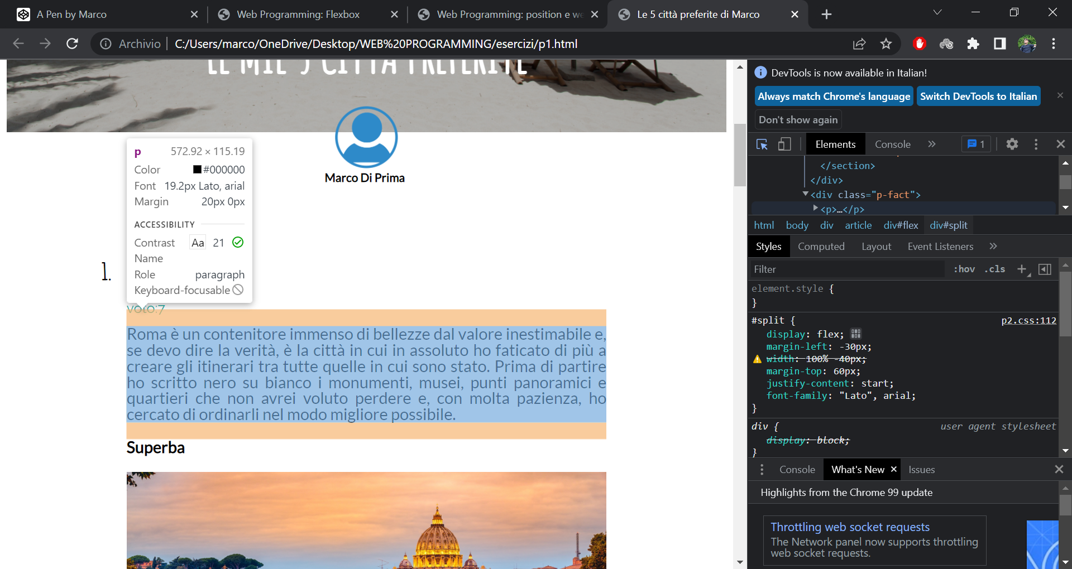
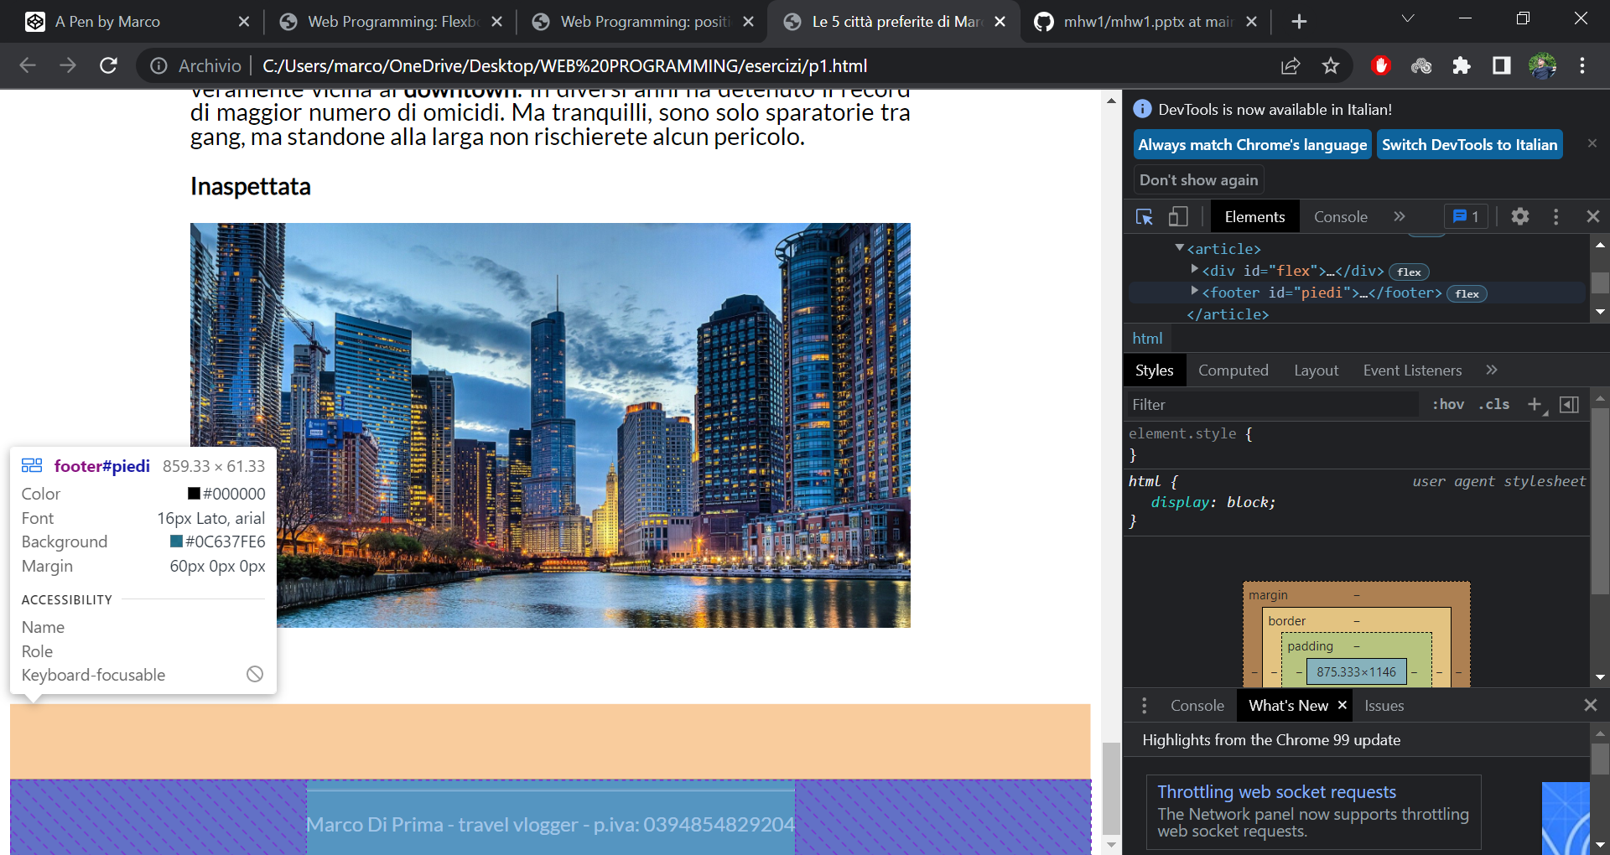
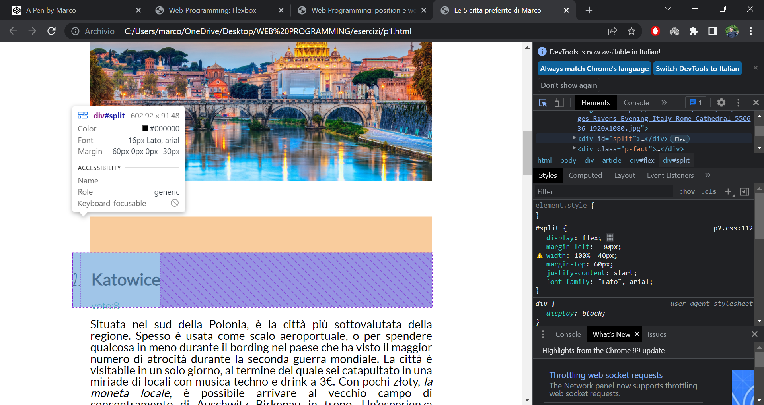
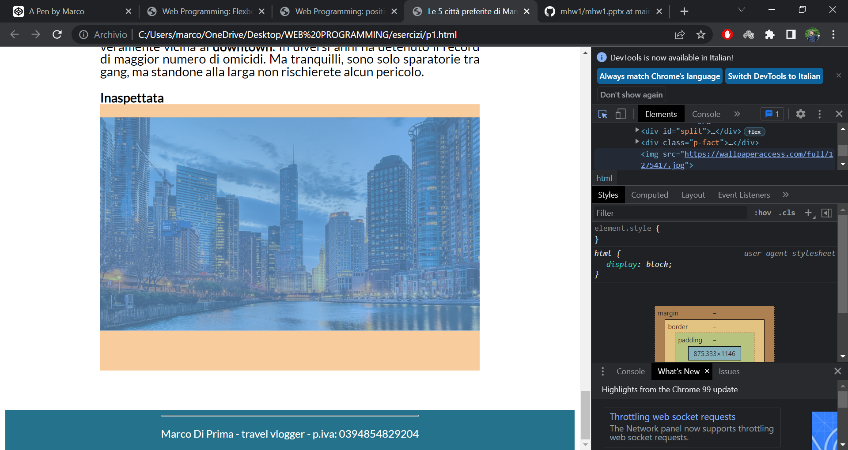
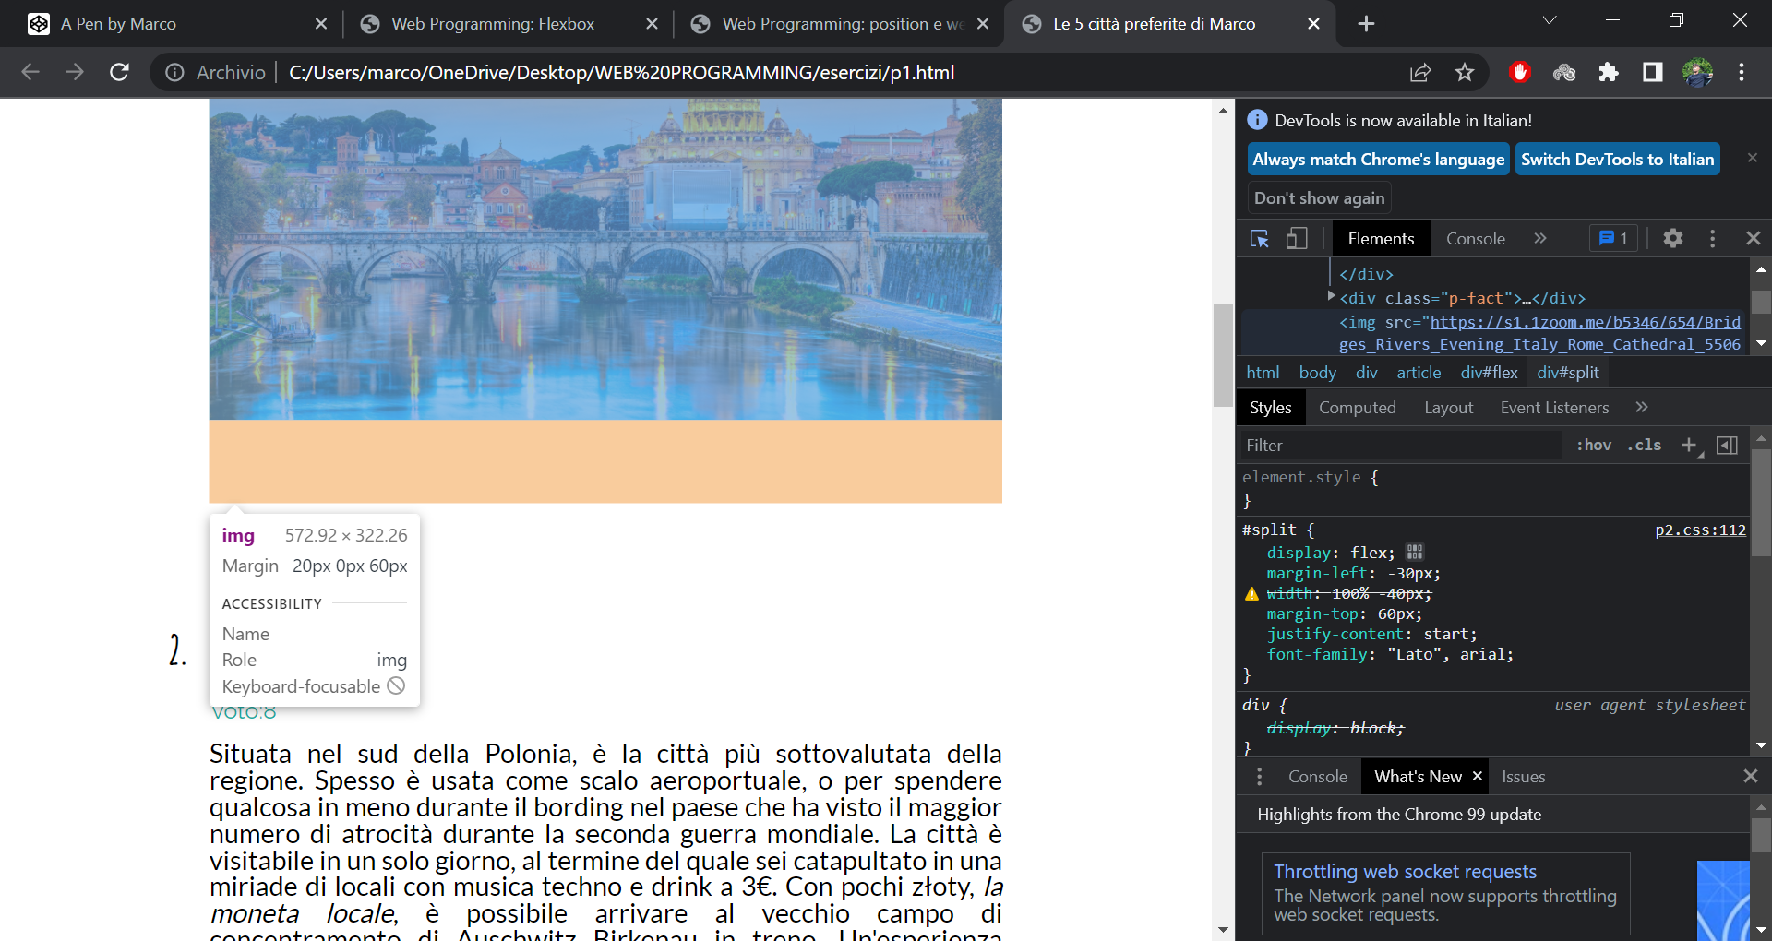
DIMENSIONE DI MARGINI E PADDING
20px
20px
40px
40px
60px
20px
60px
60px
60px

Slide 6
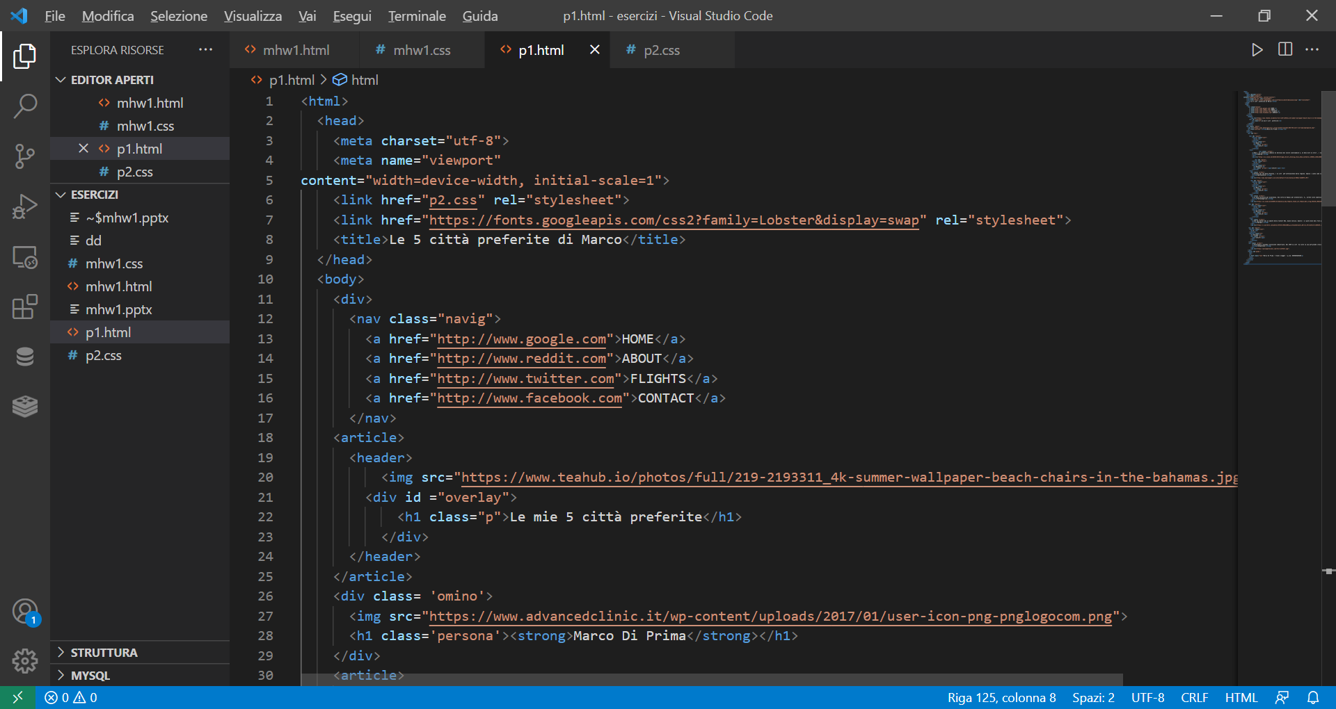
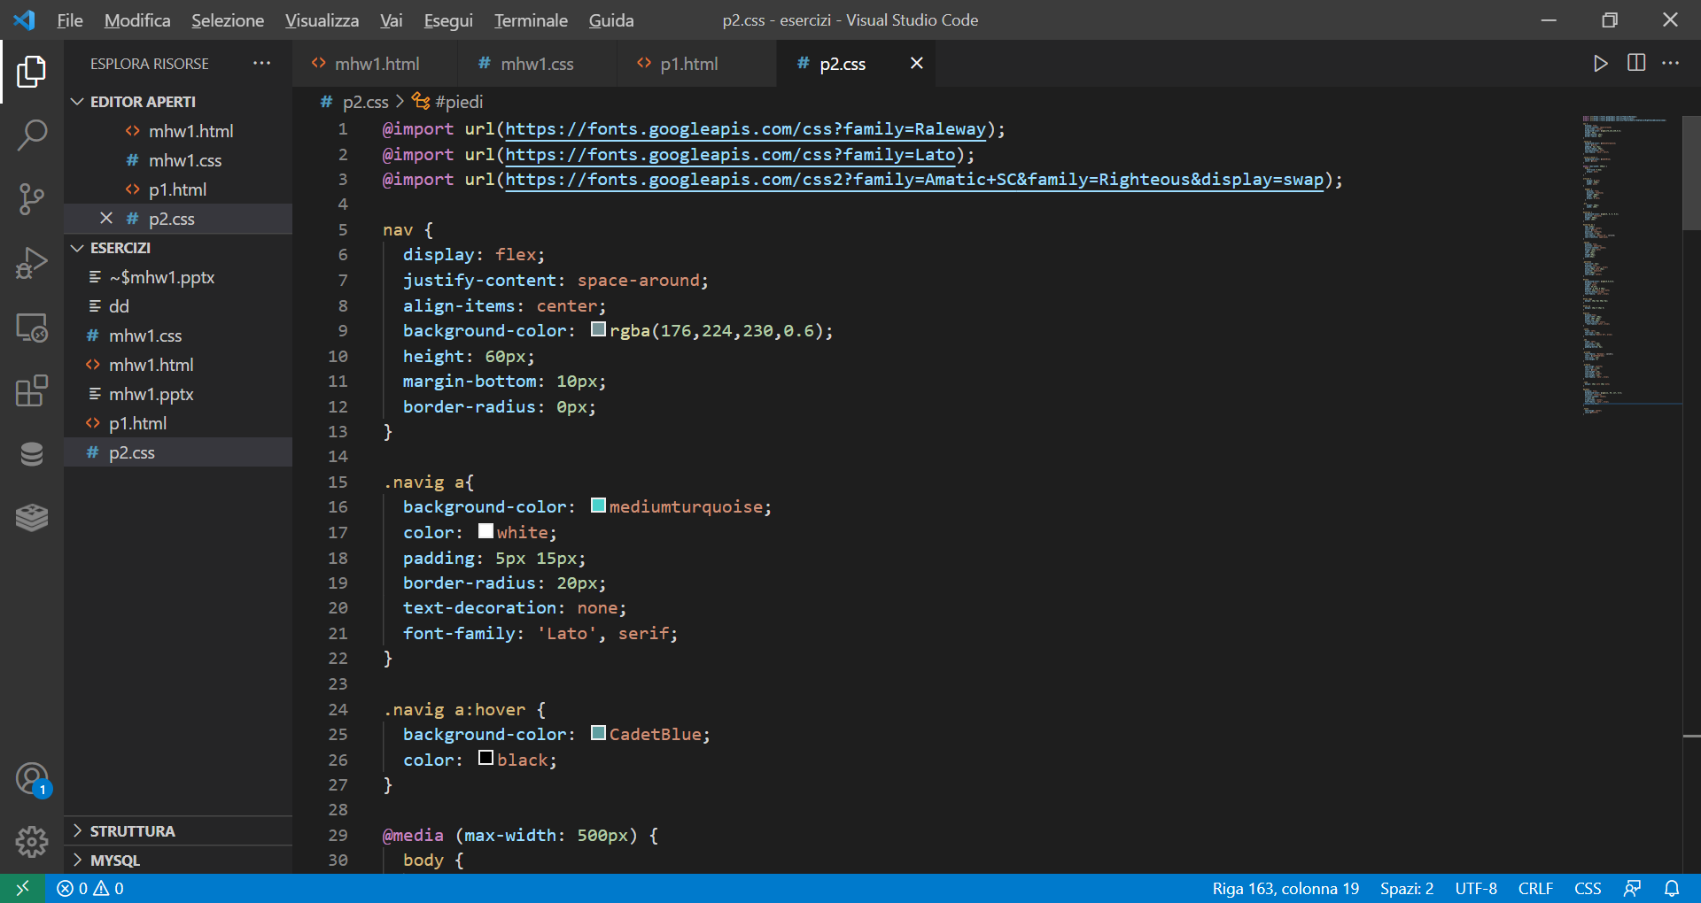
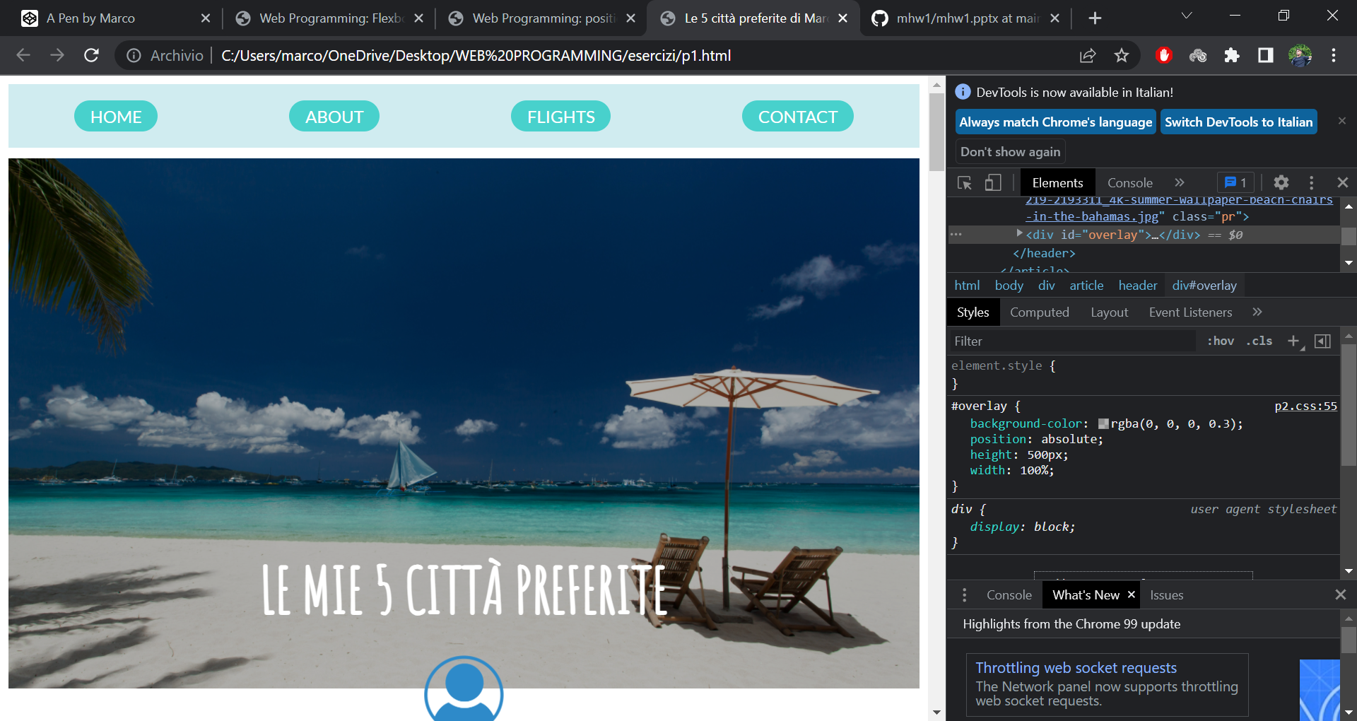
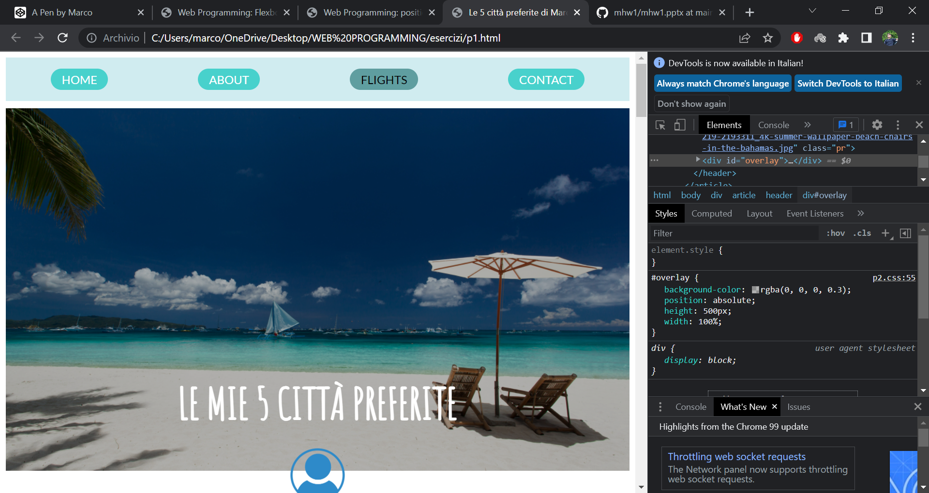
HTML
CSS
BARRA NORMALE
BARRA CON CURSORE SU FLIGHTS

Slide 7
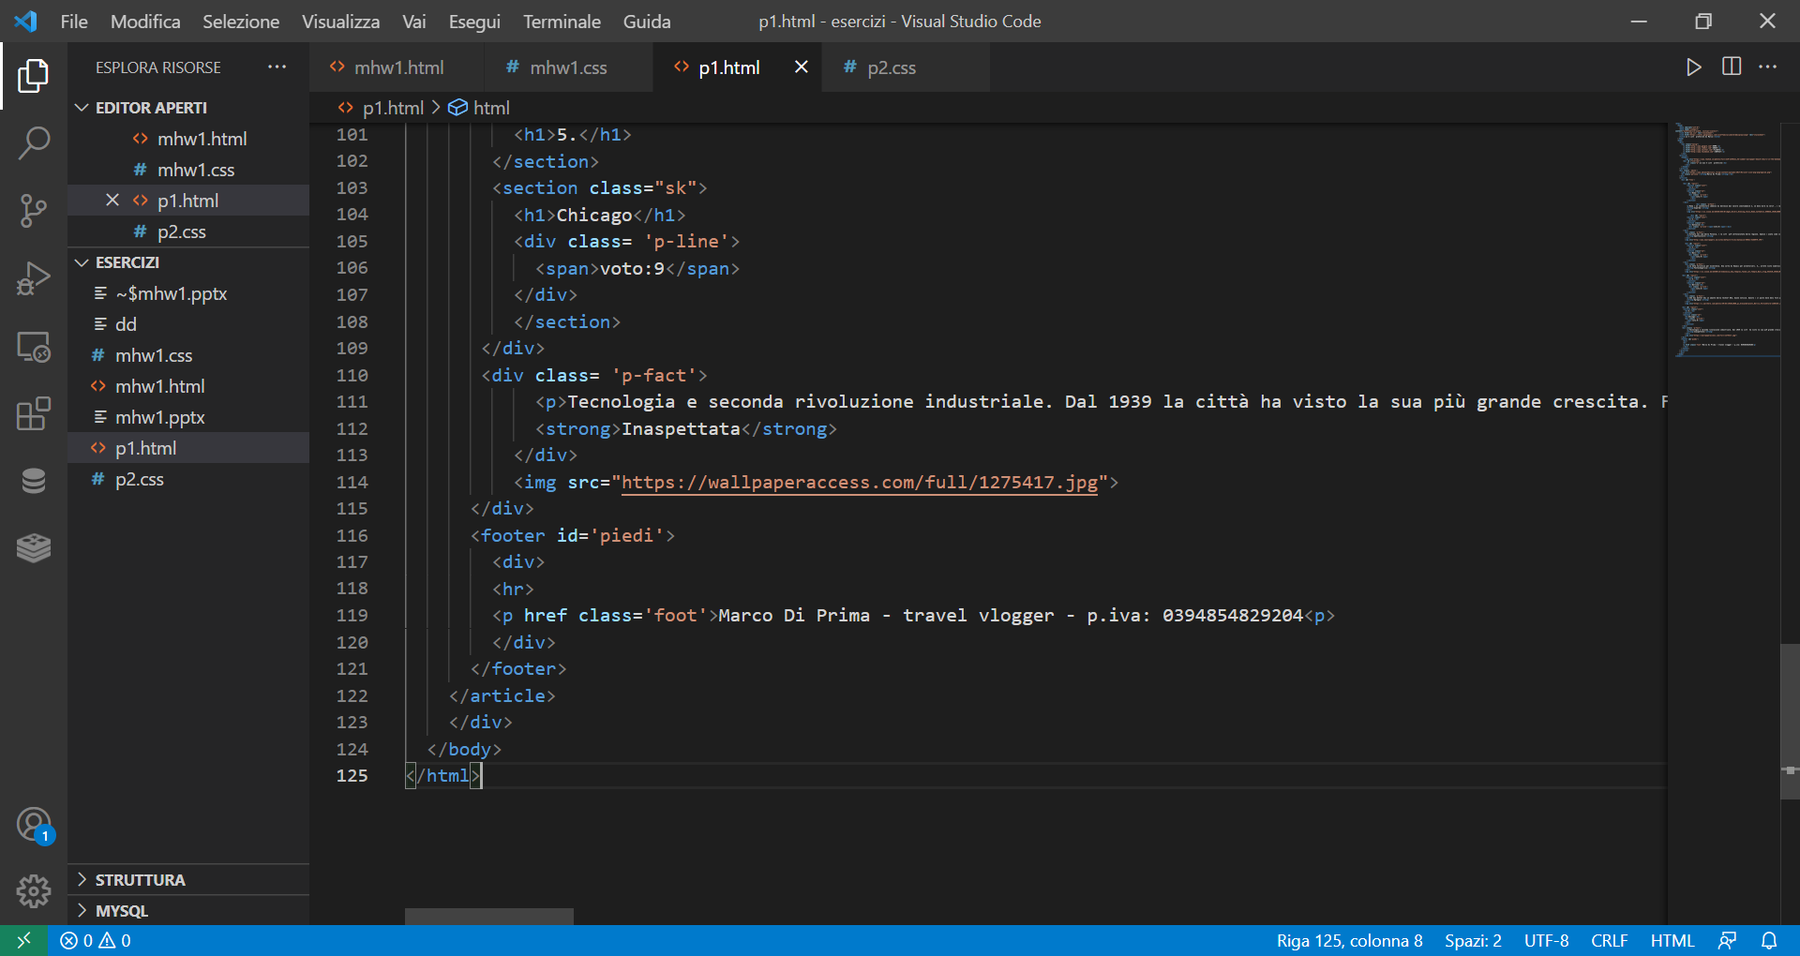
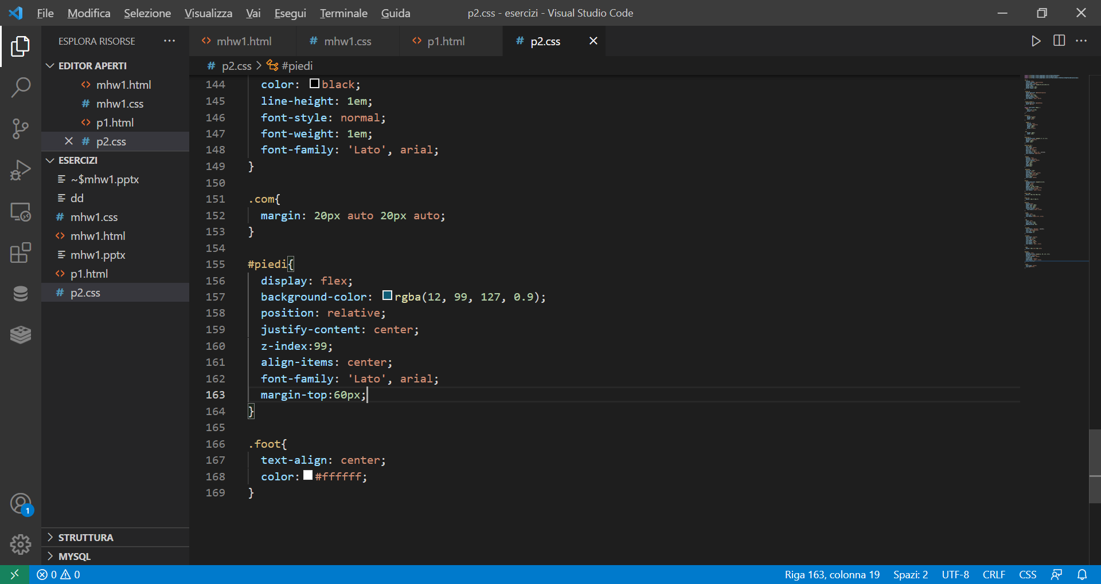
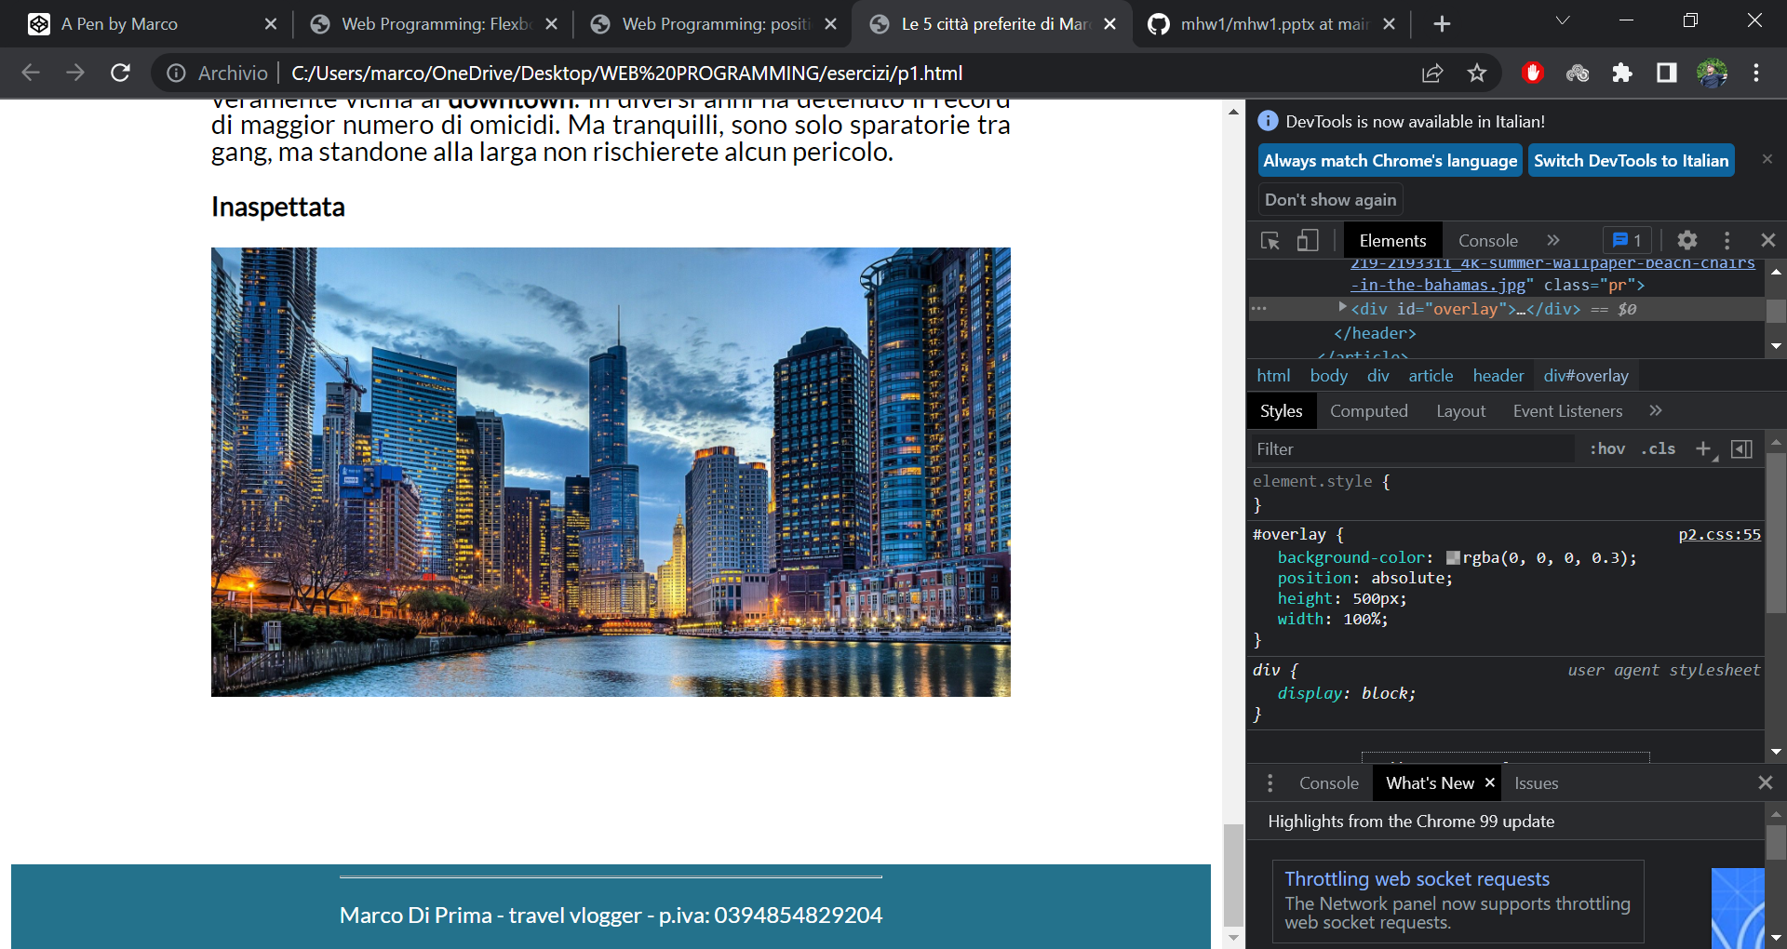
HTML
CSS
FOOTER

